Slide 1
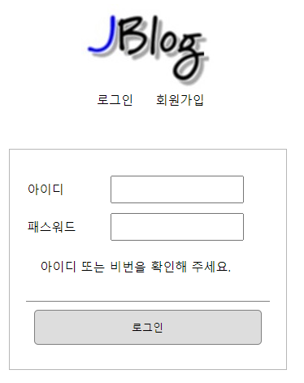
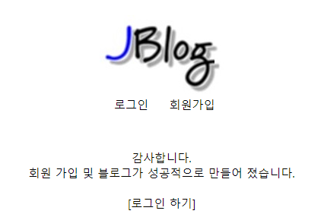

jblog –user
00
사용자
jsp
controller
service
dao
sqlSession
xml
1. joinForm(회원가입 폼)
/user/joinForm
/joinForm
joinForm.jsp
포워드
userVo
userVo
/insert
(userVo)
insert(“user.joinInsert”
,userVo)
id="joinInsert"
parameterType="UserVo"
2. joinSuccess(회원가입)
userVo
userVo
count
count
userNo=0, id=12345, userName=김이슬, password=11111111, joinDate=null
user/join? userNo=0, id=12345, userName=김이슬, password=11111111, joinDate=null
count
userVo
userVo
blogVo
blogVo
/user/join
/join
(@ModelAttribute
UserVo userVo )
/join
(userVo)
/blogInsert
(blogVo)
insert(“blog.blogInsert”
,blogVo)
id="blogInsert"
parameterType="BlogVo"
joinSuccess.jsp
count
count
포워드
count
count

Slide 2

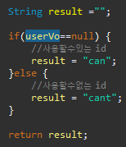
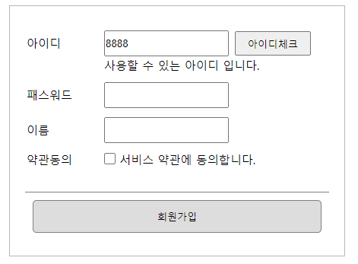
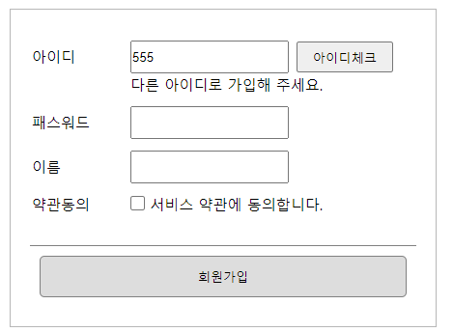
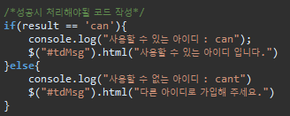
jblog –user
00
사용자
jsp
controller
service
dao
sqlSession
xml
3. idcheck(아이디 중복체크)
id
id
id
id
/idcheck
(@RequestParam("id") String id)
/idcheck
(String id)
/blogInsert
(String id)
selectOne(“user
. selectById” ,id)
id="selectById“
parameterType="String"
resultType="UserVo"
/user/idcheck
@ResponseBody
result = ‘can’
@ResponseBody
response 의 body 영역에
data 만 보낸다. (return값)
*여기서는 result값 보냄
result
userVo
userVo
userVo
@ResponseBody
result = ‘cant’
ajax으로 아이디체크 결과 html으로 표기

